Slide 1


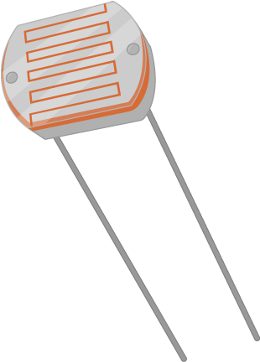
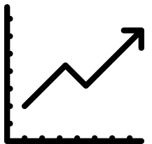



HLD
1. Luminosidade externa é captada
2.
Sensor de luminosidade
5.
4.
3.
Gráficos sendo gerados para o usuário final
Armazenamento em nuvem
Recebimento dos dados

Slide 2

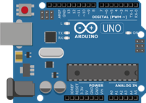





LLD
+
1.
O sensor LD3 capta a luminosidade incidente no ambiente e envia para a placa do arduíno na qual está acoplado.
2.
A lâmpada varia sua luminosidade de acordo com os dados recebidos.
3.
O banco de dados armazena as informações geradas.
+
4.
A nuvem armazena todos os registros do sistema.
6.
5.
O node recebe as informações da nuvem e de acordo com os dados recebidos gera o gráfico.
Com isso a página web do usuário exibe o gráfico que foi gerado.

